Slide 1
UVa 11413 Fill the Containers

Slide 2
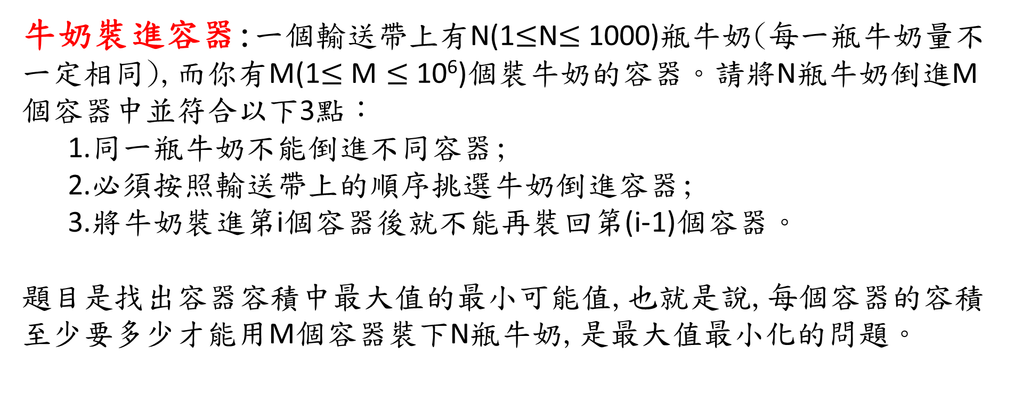
UVa 11413 Fill the Containers (Time Limit: 1 seconds)
牛奶裝進容器:一個輸送帶上有N(1$≤$N$≤$1000)瓶牛奶(每一瓶牛奶量不一定相同),而你有M(1$≤$M $≤$10⁶)個裝牛奶的容器。請將N瓶牛奶倒進M個容器中並符合以下3點： 1.同一瓶牛奶不能倒進不同容器; 2.必須按照輸送帶上的順序挑選牛奶倒進容器; 3.將牛奶裝進第i個容器後就不能再裝回第(i-1)個容器。
題目是找出容器容積中最大值的最小可能值,也就是說,每個容器的容積至少要多少才能用M個容器裝下N瓶牛奶,是最大值最小化的問題。

Slide 3

Test Case #1
N=5 M = 3
輸送帶
1
2
3
4
5
5瓶牛奶, 3個容器
Test Case #2
3
✓
4
5
容器最小容積 6
容器容積:6
1
2
3
容器容積:7
1
2
4
5
$$×$$
容器容積:5
1
2
3
4
5
需4個容器

Slide 4

Test Case #2
N=3 M = 2
輸送帶
4
78
9
3瓶牛奶, 2個容器
✓
容器容積:82
4
78
9
容器最小容積 82
容器容積:81
容器容積:83
4
78
9
4
78
9
$$×$$
容器容積:84
4
78
9
需3個容器

Slide 5


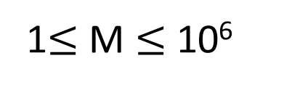
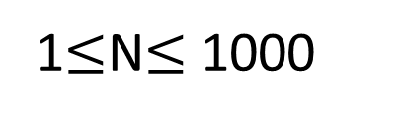
Sample Input
Sample Output
5 3
1 2 3 4 5
3 2
4 78 9
$N$,M值
Test Case #1
6
82
$N瓶$牛奶每一瓶牛奶量
Test Case #2
(牛奶裝進M個容器,容器的最小容積)
1$≤$N$≤$1000
1$≤$M $≤$10⁶
Test Case #1
1
2
3
4
5
Test Case #2
4
78
9
3
1
2
4
5
4
78
9
容器最小容積:6
容器最小容積:82

Slide 6
Solution
題意即:給你一串連續的數字，連續的切割成M段，求每段和中最大的值的最小值。
二分法
用greedy method 來judge(容器容量mid)看看用容量mid需要多少容器裝, 如果超過M個,則選擇左半範圍找答案;不然,則選右半範圍找答案。

Slide 7
演算法

Slide 8
Test Case #1

Slide 9
Test Case #1
N=5 M = 3
5瓶牛奶, 3個容器
lo = max (1,2,3,4,5) = 5
輸送帶
1
2
3
4
5
hi = 1+2+3+4+5 = 15
5
10
15
lo
mid=(lo+hi)/2=10
hi
3
4
需要2個容器
< 3個容器
容器容積:10
1
2
5
容器容積要再小一點(<10)

Slide 10
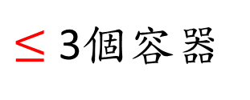
Test Case #1
N=5 M = 3
輸送帶
1
2
3
4
5
5瓶牛奶, 3個容器
5
7
9
10
15
lo
hi
mid=(lo+hi)/2=7
3
需要3個容器
$≤$ 3個容器
容器容積:7
1
2
4
5
容器容積要再小一點(<7)

Slide 11
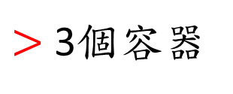
Test Case #1
N=5 M = 3
輸送帶
1
2
3
4
5
5瓶牛奶, 3個容器
5
6
7
9
10
15
lo
hi
需要4個容器
$>$ 3個容器
mid=(lo+hi)/2=5
容器容積要大一點(>5)
容器容積:5
1
2
3
4
5

Slide 12
Test Case #1
N=5 M = 3
輸送帶
1
2
3
4
5
5瓶牛奶, 3個容器
mid=(lo+hi)/2=6
5
6
7
9
10
15
hi
lo
3
需要3個容器
$≤$ 3個容器
容器容積:6
1
2
4
5
容器容積要再小一點(<6)

Slide 13
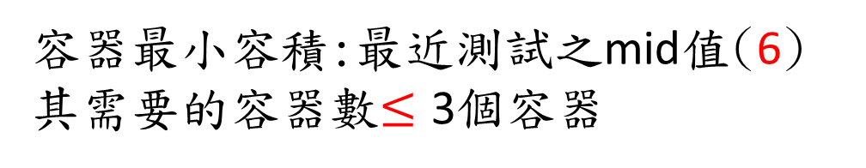
Test Case #1
N=5 M = 3
輸送帶
1
2
3
4
5
5瓶牛奶, 3個容器
5
6
7
9
10
15
hi
lo
hi < lo
計算停止
容器最小容積:最近測試之mid值(6) 其需要的容器數$≤$ 3個容器

Slide 14
Test Case #2

Slide 15

Test Case #2
N=3 M = 2
3瓶牛奶, 2個容器
lo = max (4,78,9) = 78
輸送帶
4
78
9
hi = 4+78+9 = 91
78
84
91
lo
mid=(lo+hi)/2=84
hi
需要2個容器
$≤$ 2個容器
容器容積:84
4
78
9
容器容積要再小一點(<10)

Slide 16
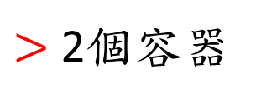
Test Case #2
N=3 M = 2
輸送帶
4
78
9
3瓶牛奶, 2個容器
78
80
83
84
91
lo
hi
mid=(lo+hi)/2=80
需要3個容器
$>$ 2個容器
容器容積:80
4
78
9
容器容積要大一點(>80)

Slide 17
Test Case #2
N=3 M = 2
輸送帶
4
78
9
3瓶牛奶, 2個容器
78
80
81
83
84
91
82
lo
hi
mid=(lo+hi)/2=82
78
需要2個容器
$≤$ 2個容器
容器容積:82
4
9
容器容積要再小一點(<82)

Slide 18
Test Case #2
N=3 M = 2
輸送帶
4
78
9
3瓶牛奶, 2個容器
78
80
81
83
84
91
82
lo
hi
mid=(lo+hi)/2=81
需要3個容器
$>$ 2個容器
容器容積:81
4
78
9
容器容積要大一點(>81)

Slide 19
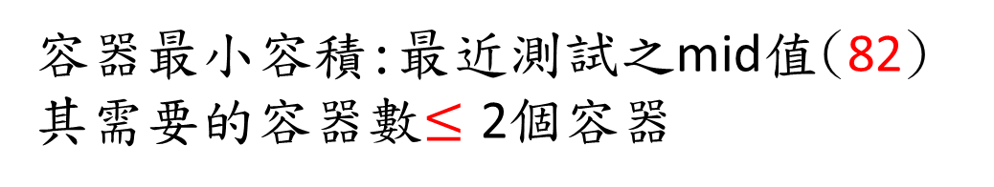
Test Case #2
N=3 M = 2
輸送帶
4
78
9
3瓶牛奶, 2個容器
78
80
81
83
84
91
82
hi
lo
hi < lo
計算停止
容器最小容積:最近測試之mid值(82) 其需要的容器數$≤$ 2個容器

Slide 20
#include <bits/stdc++.h>
using namespace std;
const int N = 1000;
int n, m, a[N];
bool judge(int k) // 檢查容器容量為k時,需要的容器數是否小於M
{ int sum = 0, cnt = 0; // cnt:需要的容器數
for(int i = 0; i < n; i++) { // 計算需要的容器數
sum += a[i];
if(sum > k) {sum = a[i]; cnt++;} // 換新容器裝牛奶
}
return cnt < m; // 回傳 是:小於M
}
int bs(int lo, int hi) // 二分法
{ int ret = -1;
while(lo <= hi) {
int mid = (lo + hi) >> 1; // mid=(lo+hi)/2
if(judge(mid)) {ret = mid; hi = mid - 1;} // 容器容積小一點; 記錄ret回傳值
else lo = mid + 1; // 容器容積小一點
}
return ret;
}
UVa 11413 Code (1/2)

Slide 21
UVa 11413 Code (2/2)
int main()
{
freopen("11413.in","r",stdin);
freopen("11413.out","w",stdout);
while(~scanf("%d%d", &n, &m)) {
int lo = 0, hi = 0;
for(int i = 0; i < n; i++) { // 準備二分法起始值lo, hi
scanf("%d", &a[i]);
lo = max(lo, a[i]); // lo: 牛奶瓶裝最大量值
hi += a[i]; // hi: 所有牛奶瓶裝量總和
}
printf("%d\n", bs(lo, hi));
}
return 0;
}

